Slide 1

At the hospital

Slide 2
Put the missing letters into the words and spell the names.
Hospit…l, co…gh, e…rache, toot…ache, stomache-a…he, head…che, …old, do…tor, nu..se.

Slide 3
Put the verbs into the PAST SIMPLE TENSE to be- to wash- to go- to watch- to wake up- to look- to have- to land- to give- to visit- to feel- to jump- to say- to shout- to ride- to play- to eat- to climb-

Slide 4
Learn new words
Go right-ідіть прямо
I’ll see- побачимося let’s go in quietly- давай зайдемо тихо
I got a text message- Я отримав повідомлення
Someone played a trick on us- Хтось жартує з нами
Leave us alone- Залиште нас самих
I want – Я хочу
The book is ours- Книга наша
We found- Ми знайшли need an injection- потрібна ін’єкція
Just lie down on the bed- Тільки ляжте на ліжко
We have to go now- Нам потрібно йти
Hope you get better soon!- Сподіваюсь, тобі стане краще

Slide 5
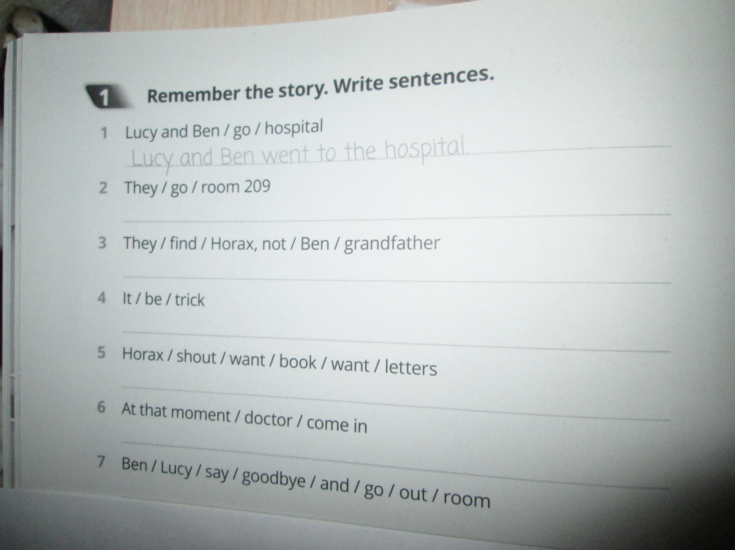

Slide 6
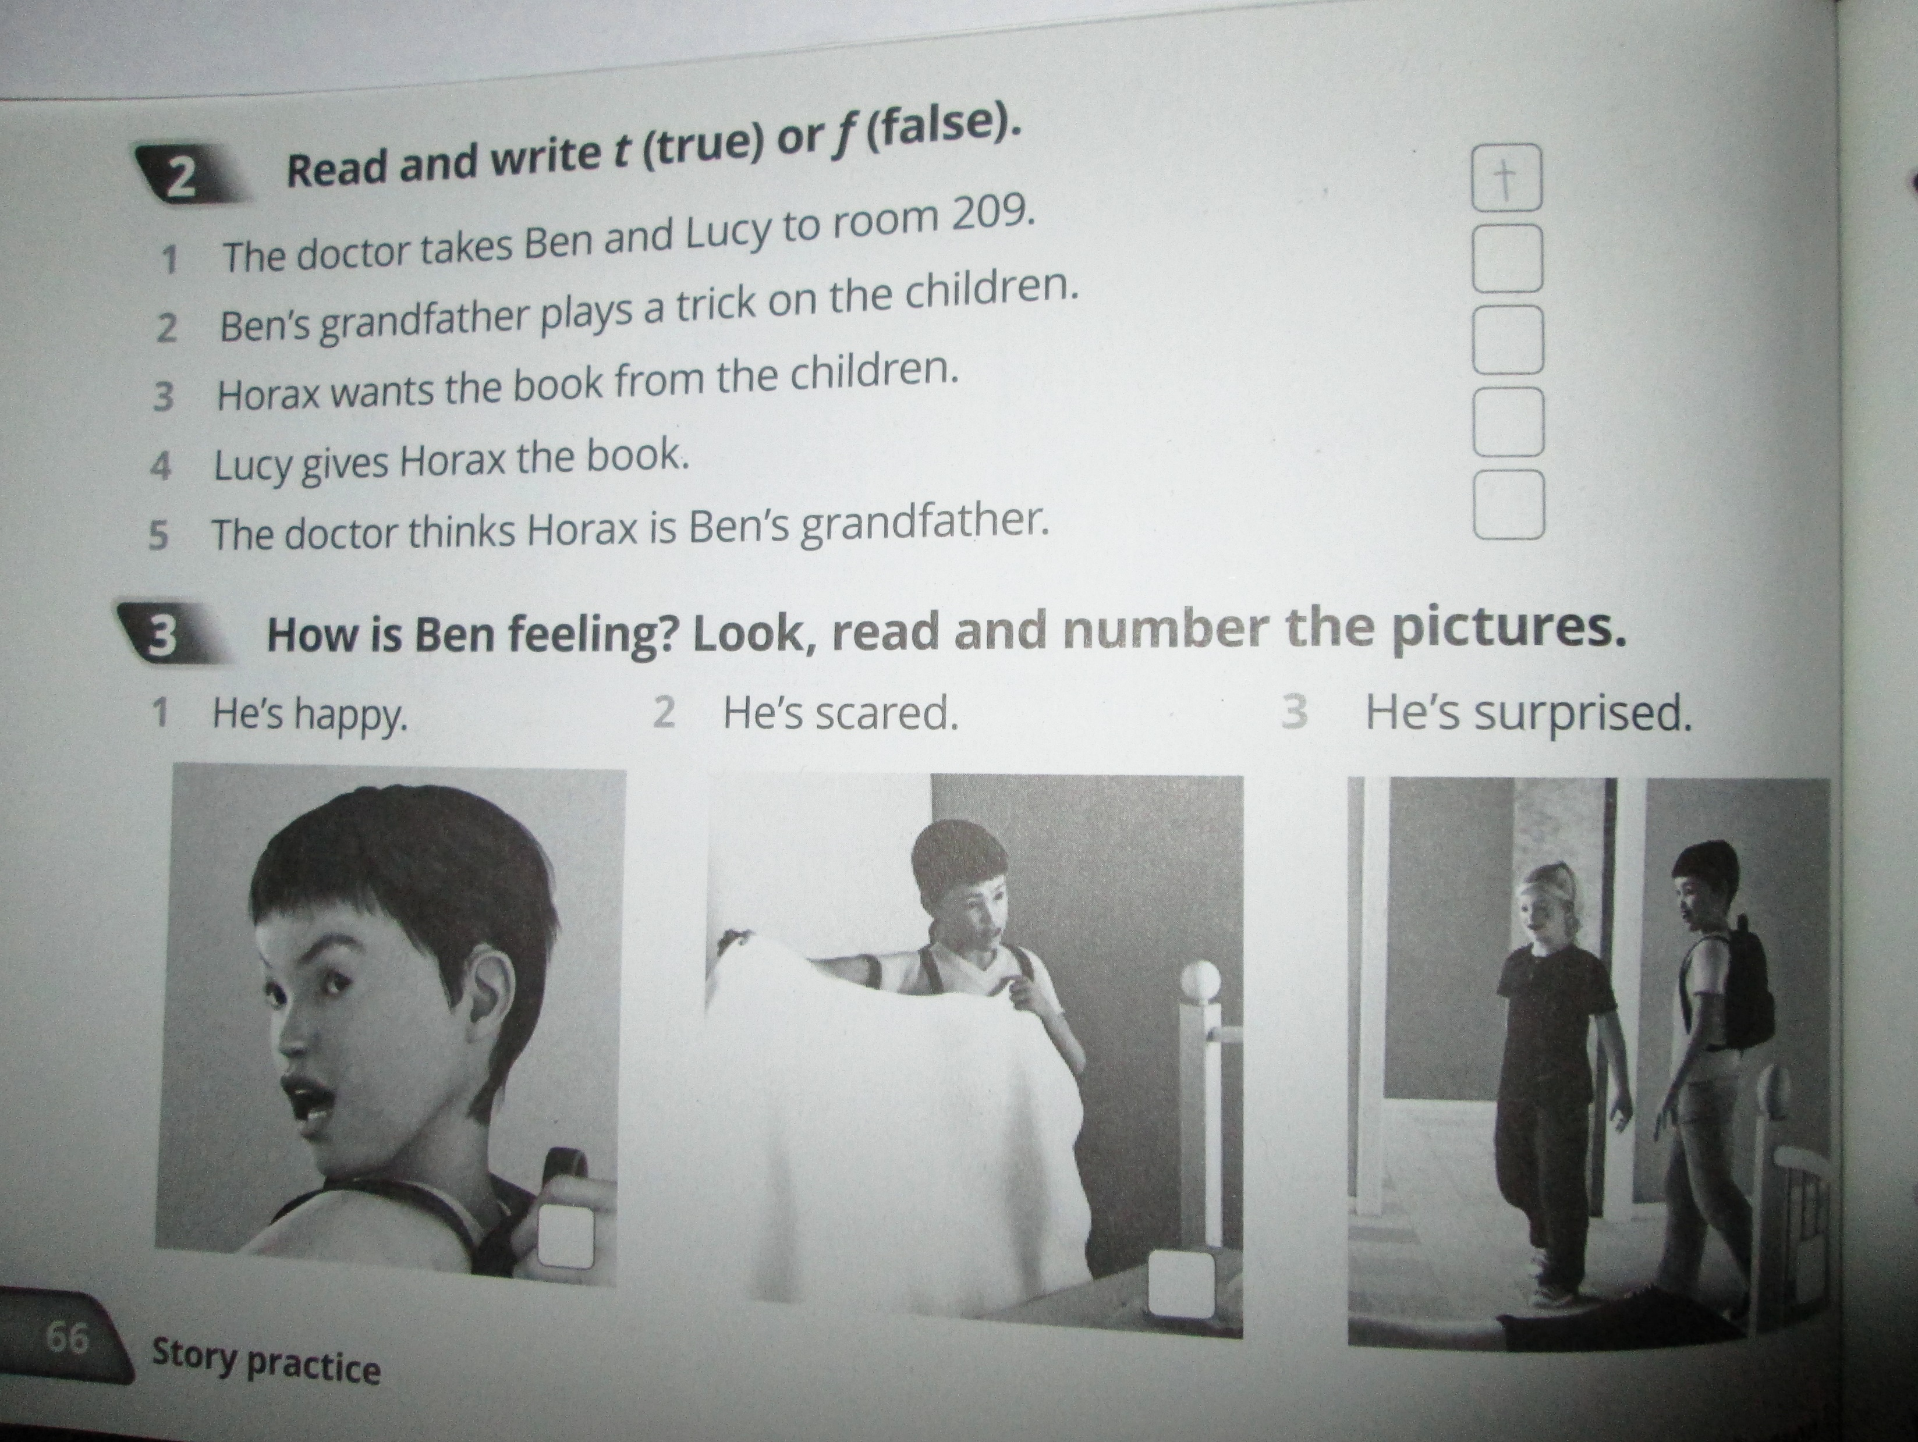

Slide 7
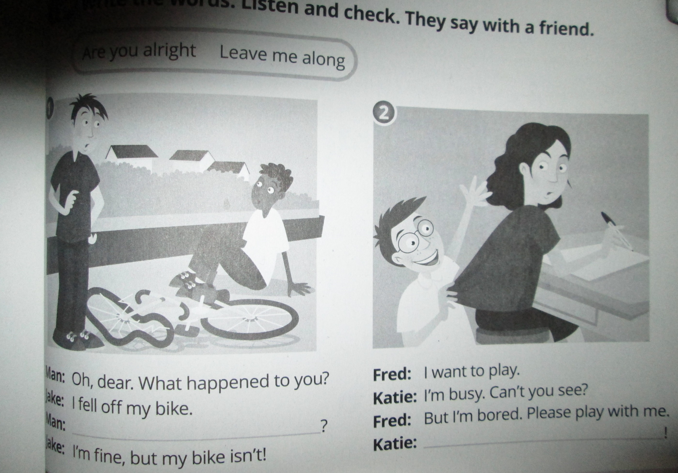


Slide 8
